Slide 1
Fjárhagsáætlun 2024
16.10 2023

Slide 2
Fjárhagsáætlun sviðsmyndir
Fargjöld hækka um 15,9%.
Framlag frá eigendum hækkar um 6,8% og aukaframlag 200 mkr. eða hækkun um 10,6%.
Leiðakerfi óbreytt þó lagfærðar leiðir sem ekki geta staðist tímaáætlun vegna umferðar. Mun þurfa á næstu misserum að fara í fleiri slíkar aðgerðir.

Slide 3
 | Hlutfall | Fjárhæð | Á mán
Reykjavík | 62% | 3.493.704.147 | 291.142.012
Kópavogur | 14% | 781.840.681 | 65.153.390
Hafnarfjörður | 10% | 549.573.297 | 45.797.775
Garðabær | 7% | 423.847.780 | 35.320.648
Mosfellsbær | 5% | 308.117.030 | 25.676.419
Seltjarnarnes | 2% | 104.423.106 | 8.701.926
 | 100% | 5.661.506.041 | 471.792.170
 | Hlutfall | Fjárhæð | Á mán
Reykjavík | 62% | 123.419.603 | 10.284.967
Kópavogur | 14% | 27.619.530 | 2.301.628
Hafnarfjörður | 10% | 19.414.385 | 1.617.865
Garðabær | 7% | 14.972.969 | 1.247.747
Mosfellsbær | 5% | 10.884.631 | 907.053
Seltjarnarnes | 2% | 3.688.881 | 307.407
 | 100% | 200.000.000 | 16.666.667
 | Samtals | 5.861.506.041 | 488.458.837
Áætlað rekstrarframlag eigenda
Rekstrarframlag eigenda fer úr 5,3 ma.kr í 5,9 ma.kr með viðbótarframlagi upp á 200 mkr. - aukning um 10,6%.

Slide 4
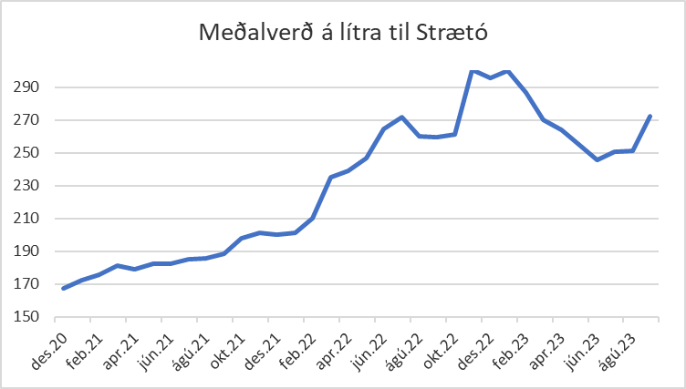
Þróun olíuverðs til Strætó
Samkvæmt þjóðhagsspá frá 2021 átti olíuverð að hækka um 6%, hækkaði um 19%.
Samkvæmt þjóðhagsspá frá 2022 átti olíuverð að lækka lítilega en niðurstaðan var að 47% hækkun.
Samkvæmt þjóðhagsspá frá 2023 átti olíuverð að lækka um rúm 2%.

Slide 5
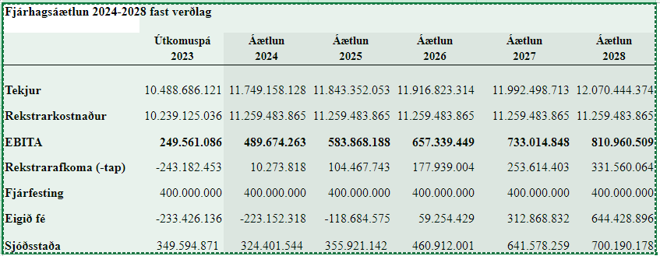
Fjárhagsáætlun 2025 til 2028
Gera þarf ráð fyrir í þeirri áætlun afborganir á græna láninu
Áhrif innleiðingar á Nýju leiðaneti – ræðst af niðurstöðu á endurskoðun Samgöngusáttmálans.
Orkuskiptum í flota Strætó
Útvistunarstefnu

Slide 6
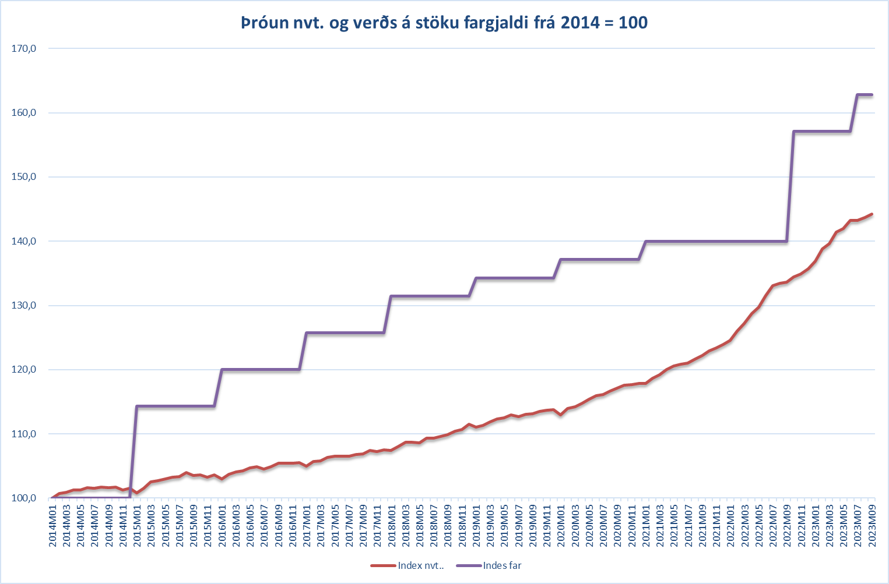
Hækkun gjaldskrá í samanburði við hækkun neysluverðsvísitölu
Ef skoðuð er þróun á staka fargjaldinu frá 2014 á móti breytingu á neysluverðsvísitölu má sjá að staka fargjaldið hefur hækkað úr 350 kr. í 570 kr. eða um 63%. Miðað við áætlun 2024 er hækkunin á fargjaldi um 86%
Á sama tímabili hefur neysluverðsvísitala hækkað um rúm 44%.
Töluverð þróun hefur verið í vöruflokkum í gjaldskrá Strætó og fleiri tímabilsflokkum bætt við, sem gerir samanburð flóknari. Stigið var stórt skref í einföldun á henni á árinu 2022.
Mikil vinna var lögð í það og áður en samþykkt var haft samráð og kynnt ítarlega fyrir öllum hlutaðeigandi sveitarfélögum.
Stjórn Strætó samþykkti gjaldskrárstefnu
sem felur í sér að gjaldskrá verði hækkuð
2x á ári og í samræmi við
verðlagshækkanir.

Slide 7
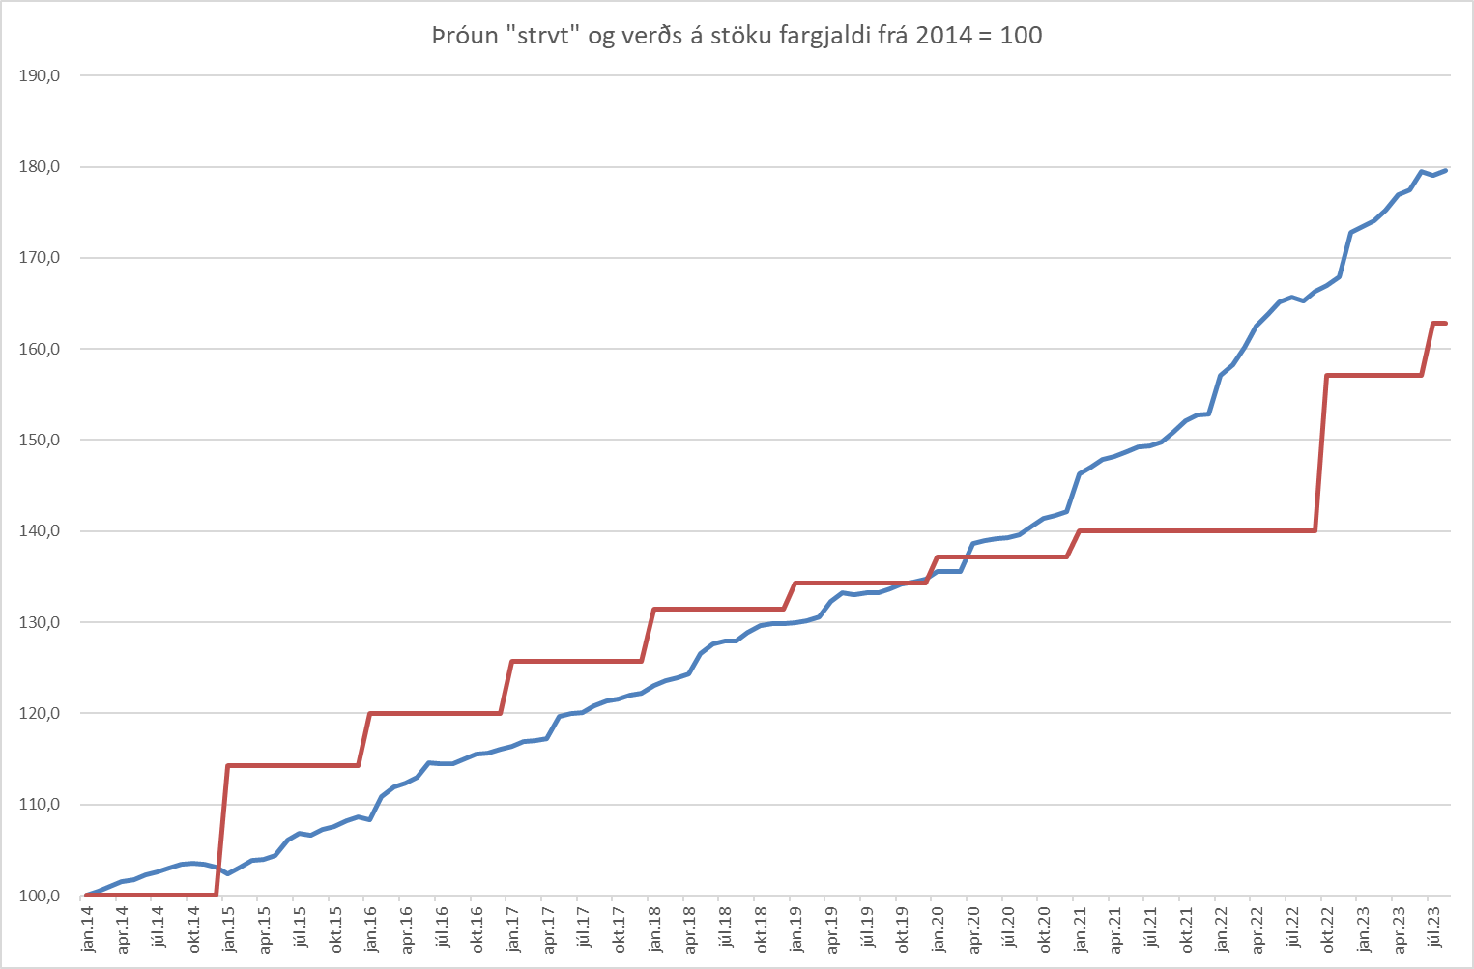
Hækkun gjaldskrá í samanburði við hækkun strætóvísitölu
Ef skoðuð er þróun á staka fargjaldinu frá 2014 á móti breytingu á strætóvísitölu, sem á að mæla breytingar á kostnaðarsamsetningu Strætó, má sjá að staka fargjaldið hefur hækkað úr 350 kr. í 570 kr. eða um 63%. Miðað við áætlun 2024 er hækkunin á fargjaldi um 86%
Á sama tímabili hefur strætóvísitala hækkað um rúm tæp 80%.
Töluverð þróun hefur verið í vöruflokkum í gjaldskrá Strætó og fleiri tímabilsflokkum bætt við, sem gerir samanburð flóknari.
Stjórn Strætó samþykkti gjaldskrárstefnu
sem felur í sér að gjaldskrá verði hækkuð
2x á ári og í samræmi við
verðlagshækkanir.

Slide 8
Óvissa
Endurnýjun og staða vagnaflotans.
Fullnýttir vagnar á nokkrum leiðum á annatíma, neikvæð áhrif.
Málaferlum vegna akstursútboðs 2010 er lokið fyrir Héraðsdómi og Strætó dæmt til að borga 305 m.kr. í skaðabætur og vexti. Málinu var áfrýjað til Landsréttar, tekið fyrir 2. nóvember n.k. Ef fer á versta veg þarf Strætó að greiða þetta í ár.
Tölvuinnbrot, rannsókn Persónuverndar.
Ágreiningur upp við lífeyrissjóðinn Brú vegna snemmtöku lífeyrismála eldri starfsmanna SVR.
Kjarasamningar lausir í lok september og því hækkar launakostnaður umtalsvert milli áranna 2023 og 2024 miðað við hækkanir sem samið hefur verið um til þessa eða um 8,5% til 9%.
Fjárhagsáætlun 2025 til 2028 gerð á föstu verðlagi og huga þarf að innleiðingu nýs leiðanets.
Orkuskipti munu hækka kostnað í upphafi, sbr. niðurstöðu útboðs.
Fargjöld há og ef farið í niðurskurð mun það hafa áhrif á fargjaldatekjur.

Slide 9
Tekjuáætlun – áhrif gjaldskrárbreytinga
Fargjaldaflokkur | Útkomuspá 2023 | Áætlun 2024 | % hækkun
Stök fargjöld | 717.804.409 kr. | 758.215.192 kr. | +5,6%
Tímabilskort | 1.017.133.490 kr. | 1.294.072.081 kr. | +27,2%
Klapp tíur | 67.090.205 kr. | 62.768.955 kr. | -6,4%
Dagspassar | 14.721.008 kr. | 16.933.282 kr. | +15%
Staðgreiðsla (baukar & kort) | 102.198.302 kr. | 222.858.610 kr. | +118,1%
Plastkort | 5.176.812 kr. | 3.795.706 kr. | -26,7
Samtals fargjaldatekjur | 2.053.408.694 kr. | 2.358.643.826 kr. | +14,9%
Flokkur | 2023 | 2024 - jan | 2024 - júl
Stök fargjöld
Fullorðinn | 570 kr. | 630 kr. | 650 kr.
Tímabils
30d Fullorðin | 9.300 kr. | 10.400 kr. | 10.800 kr.
12m fullorðin | 93.000 kr. | 104.000 kr. | 108.000 kr.
Klapp tíur
Fullorðin | 5.700 kr. | 6.300 kr. | 6.500 kr.
Í tekjuáætlun er gert ráð fyrir tveimur hækkunum árið 2024
  Fyrri 1.jan – stök fargjöld hækka um 10,5% og tímabilskort um 11,8%
  Seinni 1.júlí – stök fargjöld hækka um 3,2% og tímabilskort um 3,85%
Gjaldskrár sýnir verðbreytingar á almennum fargjöldum
  Afsláttastrúktúr heldur, prósenta reiknast af almennu fargjaldi
  Ungmenni, aldraðir og nemar fá 50% afslátt og öryrkjar fá 70% afslátt
Gjaldskrárhækkanir + lítilsháttar fjölgun viðskiptavina skili 14,9% hækkun fargjaldatekna milli ára.
Snertilausar greiðslur innleiddar á 1sta ársfjórðungi 2024.
Gert ráð fyrir að teygni sé engin.

